Slide 1
2. OpenWrt 웹서버 설치
OpenWrt based on Buffalo WZR-HP-G300nh
Jin Seek Choi
jinseek@hanyang.ac.kr
Mobile Intelligence and Routing Lab (MiRL) http://mir.hanyang.ac.kr/~jinseek/
참고: 숭실대학교 정 규식
강의교재: 유무선공유기를 이용한 임베디드 리눅스 시스템 구축 및 응용

Slide 2
11.3 유무선공유기에 웹 서버 설치 - (1) 목적
웹 서버?
유무선공유기는 웹 인터페이스를 제공하는데 webif라는 프로그램을 사용
webif는 간단한 웹 서버 프로그램으로 Busybox(유닉스/리눅스 기반의 하드웨어에 사용되어지는 유틸리티 패키지) 내에 포함
webif는 HTML과 CGI만을 지원하며 가볍고 빠르다는 장점을 가지나, JAVA, PHP, DB 등의 지원이 안 되기 때문에 전용 웹 서버로 사용하기에는 적합하지 않다
본 절에서는 다양한 기능을 제공할 수 있는 웹 서버 프로그램인 lighttpd를 추가로 설치
실제 유용한 웹 서버는 lighttpd 뿐만 아니라 PHP 및 DB 등이 필요
이번 실험에서는 lighttpd 만을 설치 및 사용하며, PHP 및 DB를 이용하여 웹 블로그와 웹 하드를 만드는 실험은 13.3과 13.4 에서 소개

Slide 3
11.3 유무선공유기에 웹 서버 설치 - (2) 시스템 사양
시스템 사양
WRouter | Hardware | Buffalo WZR-HP-G300NH
 | Software | libopenssl, libpthread, zlib, lighttpd, lighttpd-mod-cgi
 | OS | backfire 10.03 (linux kernel 2.6)
HostPC | Hardware | Intel Pentium 4
 | Software | Web Browser
 | OS | Ubuntu 12.04 LTS (linux kernel 2.6)

Slide 4
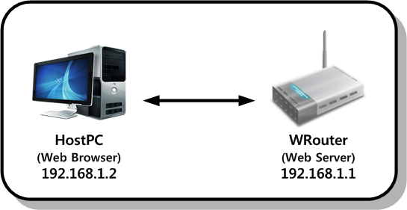
11.3 유무선공유기에 웹 서버 설치 - (3) 시스템 구성
시스템 구성
시스템은 웹 서버가 설치될 유무선공유기(WRouter)와 웹 브라우저를 통해 웹 서버에 접속할 호스트 PC로 구성
본 실험에서는 웹 브라우저를 통해 웹 서버에 접속하는 실험을 수행
유무선공유기에서는 웹 서버 프로그램(lighttpd)이 필요하며, 호스트 PC는 웹 브라우저가 필요
호스트 PC에서 웹 브라우저를 통해 유무선공유기의 웹 서버에 접속하여 웹 서버가 제공하는 특정 HTML 파일을 본다.

Slide 5
11.3 유무선공유기에 웹 서버 설치 - (4) 설치 및 실행과정(1/7)
설치 및 실행과정
Step 1. 라이브러리 설치
Step 2. lighttpd 설치
Step 3. lighttpd.conf 파일 수정
Step 4. 테스트 파일 생성
Step 5. lighttpd 실행
Step 6. 유무선공유기의 웹 접속

Slide 6
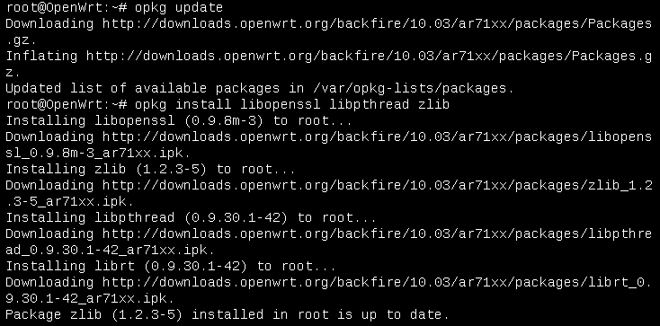
11.3 유무선공유기에 웹 서버 설치 - (4) 설치 및 실행과정(2/7)
Step 1. 라이브러리 설치
zlib, libpthread, libopenssl 등 lighttpd가 동작 시 필요한 3가지 라이브러리를 설치
WRouter> opkg update
WRouter> opkg install libopenssl libpthread zlib

Slide 7
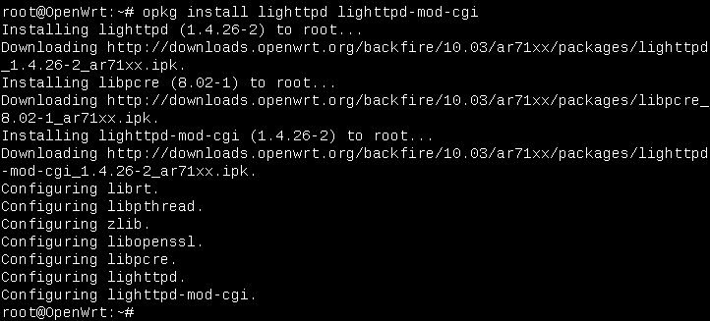
11.3 유무선공유기에 웹 서버 설치 - (4) 설치 및 실행과정(3/7)
Step 2. lighttpd 설치
lighttpd와 lighttpd-mod-cgi를 설치
WRouter> opkg list | grep lighttpd (lighttpd 관련 모듈이 업데이트되었는지 확인)
WRouter> opkg install lighttpd
WRouter> opkg install lighttpd-mod-cgi

Slide 8
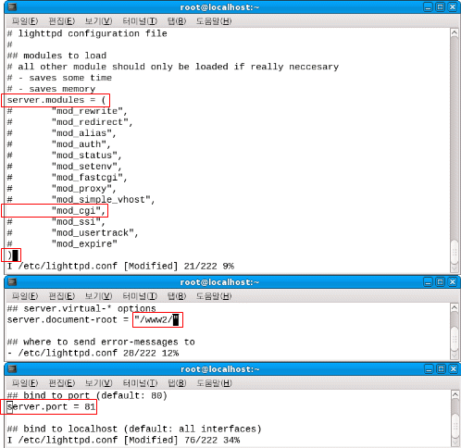
11.3 유무선공유기에 웹 서버 설치 - (4) 설치 및 실행과정(4/7)
Step 3. lighttpd.conf 파일 수정
lighttpd를 위한 환경을 설정
환경설정파일 /etc/lighttpd/lighttpd.conf를 수정
cgi 모듈을 설치하였기에 Server.module의 주석을 해제하고 cgi 모듈 구문 역시 주석을 해제
webif는 /www 하위의 디렉토리를 웹 서버를 위해 사용. 본 실험에서는 /www2 폴더에 간단한 html 문서를 만들어 확인. Server.document-root 구문을 /www2로 변경
웹서버의 Port 80번은 webif가 사용. Lighttpd 역시 80번 Port를 사용하면 충돌이 발생하기에 Server.port는 81번으로 변경
WRouter> vi /etc/lighttpd.conf
WRouter> mkdir /www2

Slide 9
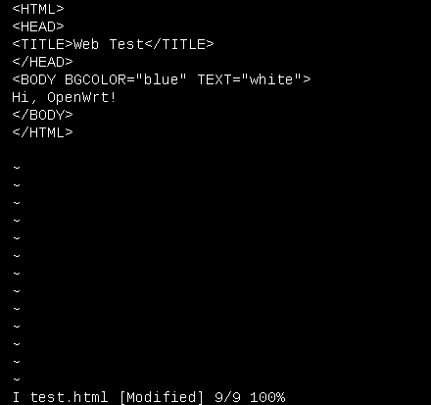
11.3 유무선공유기에 웹 서버 설치 - (4) 설치 및 실행과정(5/7)
Step 4. 테스트 파일 생성
/www2 폴더로 이동하여 test.html이란 이름의 문서를 만들어서 아래 그림과 같이 저장
WRouter> cd /www2
WRouter> vi test.html

Slide 10

11.3 유무선공유기에 웹 서버 설치 - (4) 설치 및 실행과정(6/7)
Step 5. lighttpd 실행
lighttpd 명령과 함께 f 옵션을 부여하여 lighttpd.conf 파일의 위치를 지정
호스트 PC에서 192.168.1.1:81 번으로 접속하면 Step 4에서 작성한 문서대로 웹 페이지를 볼 수 있다.
같은 웹 페이지 이지만 81번 포트이기에 webif 대신 lighttpd가 제공하는 서비스임을 알 수 있다.
이후 PHP, DB 등과 연동하면 다양한 서비스를 제공하는 웹 서버를 만들 수 있다.
WRouter> lighttpd -f /etc/lighttpd.conf (lighttpd.conf 설정 파일을 가지고 lighttpd 프로그램을 실행한다.)

Slide 11
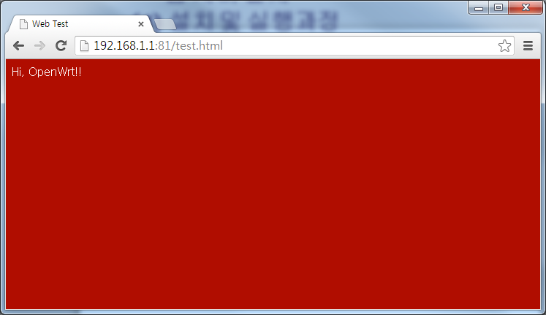
11.3 유무선공유기에 웹 서버 설치 - (4) 설치 및 실행과정(7/7)
Step 6. 유무선공유기의 웹 접속
호스트 PC에서 유무선공유기의 웹 프로그램으로 접속
HostPC> http://192.168.1.1:81/test.html
웹 서버 설치에 대한 자세한 설명은 다음의 웹 사이트를 참조
http://forum.OpenWrt.org/viewtopic.php?id=10330

